Slide 1
SERVICE PROPOSAL | PITCH DECK
SyncTrip
나의 여행 스타일과 100% 싱크되는 신뢰받는 버디 찾기 서비스

Slide 2
SyncTrip | 기획 배경 및 해결 방안
02
서비스 소개
기획 배경 (Problem)
해결 방안 (Solution)
LIMIT 01 | 가치관 차이로 인한 동행 갈등
• 성별, 연령대 등의 1차원적 조건에만 의존하여 실제 여행 중 식사, 쇼핑, 활동량, 가치관 차이로 심각한 트러블이 빈번하게 발생함.
✓ 정밀 성향 스코어 매칭
MBTI와 12개 여행 세부 성향(음주, 흡연, 숙소 취향 등) 매칭을 통한 다차원 호환성 점수 산출 및 매칭 추천.
✓ 이중 안전 인증 배지 시스템
카카오톡 실명 본인인증 및 소속 대학/직장 기관 이메일 인증을 도입하여 투명하고 안심할 수 있는 신뢰 체계 구축.
LIMIT 02 | 신원 보증 한계와 안전성 문제
• 온라인 동행 구인의 특성상 상대방의 실제 신원을 보증하기 어려워, 노쇼(No-show) 트러블이나 범죄 노출 등 안전상의 위협 요소 존재.
✓ AI 여행자 페르소나 리포트
설문 조사를 통해 AI가 사용자의 여행 스타일을 종합 분석하여 직관적인 칭호와 상세한 행동 요령 리포트를 제공.

Slide 3
SyncTrip | 핵심 기능 범위
03
서비스 구현 범위
01. 동적 온보딩 및 프로필 수정
MBTI, 언어, 여행 상태 및 12종의 심층 여행 성향 설정 지원. 터치형 국가 선택 슬라이드업 바텀 시트를 제공하여 사용자 편의성 극대화.
✓ 이중 안전 배지
민수 (24)
02. 카테고리별 매칭 대시보드
3:4 비율 모바일 가로 스와이프 피드 제공. '같은 MBTI 동행', '여행지 공통', '활동량 유사' 등 필터링을 통해 최적화된 동행 추천.
✓ 쇼핑 선호
✓ 계획형
03. 나비효과 성향 비교 상세
상대방 상세 프로필 페이지에서 나와 일치하는 성향 요소를 일치 분석. 일치하는 성향 칩을 노란색 하이라이팅으로 표시하여 한눈에 파악.
실시간 대화 제안 도착 | 3분 전
'준수'님이 대화를 제안했습니다. [대화하기]
04. 실시간 대화 제안 및 보존
앱 진입 3분 내 랜덤 사용자가 대화를 거는 실시간 드롭다운 토스트 알림 기능 구현. WebSocket & Supabase 연동으로 실시간 알림 보존.

Slide 4
SyncTrip | 작업 프로세스 및 UI 설계
04
서비스 UI 및 레퍼런스
STEP 01
온보딩 (성향 조사)
STEP 02
매칭 피드 탐색
STEP 03
상대 상세비교 (나비효과)
STEP 04
매칭 신청/ 대화 제안
STEP 05
1:1 채팅 소통
✓ 네이버/라인 테마 컬러 일체화
메인 포인트 컬러로 네이버/라인 테마 색상(#00C73C / #00BC70)을 선정하여 신뢰도와 역동성이 가미된 현대적 분위기를 고취합니다. 깔끔하고 밝은 톤의 녹색 계열을 메인으로 사용해 젊은 사용자들의 만족도를 극대화했습니다.
✓ 레퍼런스 디자인 100% 반영
3:4 가로 스와이프 레이아웃, 신뢰할 수 있는 사용자 배지(카카오톡 본인인증 및 소속 직장/학교 인증 마크), 초록색 체크(✓) 등의 기획안 요소를 완벽히 재현하여 기획 의도를 충실하게 시각화하였습니다.
✓ 반응형 브라우저 레이아웃
모바일 화면 가로/세로 비율(Mobile Aspect Ratio)이 데스크톱 브라우저 환경에서 늘어나거나 찌그러지지 않고 좌우 마진이 잡힌 상태로 원본 비율이 유지되도록 최적화된 반응형 목업 배치를 연출하였습니다.

Slide 5
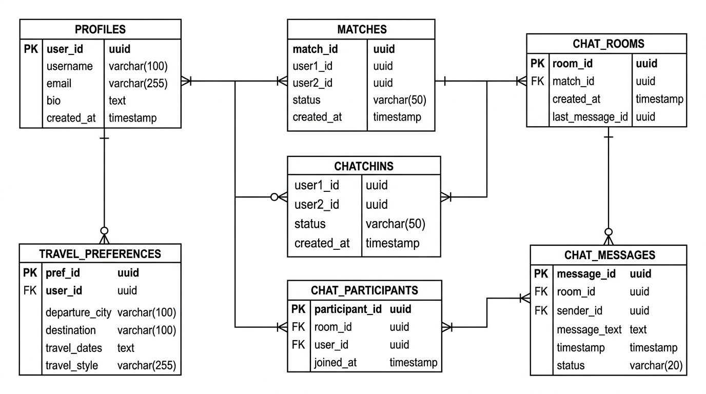
SyncTrip | 아키텍처 및 DB 스키마
05
백엔드 및 DB 구성 (ERD)
▪ 클라우드 Supabase DB 연동
PostgreSQL 기반의 Supabase 클라우드 데이터베이스 인프라 구축을 신속하게 완료하고, 실시간 연결 서비스를 바탕으로 유기적인 통신 구조를 실현하였습니다.
▪ 실시간 실소통 동기화 처리
클라이언트 동작과 Supabase DB 테이블 간의 양방향 연동을 통한 실시간 매칭 동기화 처리를 구축하여 끊김 없고 부드러운 대화 제안 프로세스를 보장합니다.
▪ 예외 처리 (Fallback 하이브리드)
Supabase DB Key 미설정 및 오프라인 상태에서도 LocalStorage 데이터 엔진으로 원활히 작동을 이어갈 수 있도록 보장하는 안정적 아키텍처를 적용했습니다.

Slide 6
SyncTrip | 핵심 기능 시나리오
06
서비스 이용 시연 흐름
1
2
3
4
5
프로필/국가선택
마이페이지에서 수정 클릭 후 신규 '국가 선택 바텀 시트' 시연. 가고 싶은 나라(일본, 몽골 등)를 직관적으로 선택하고 저장하는 UX 흐름 강조.
대시보드 추천
성향 정보가 입력되면 대시보드 추천 리스트에 상대 카드 실시간 집계. 3:4 스와이프 카드를 가로로 넘기며 나와 잘 맞는 사람들의 프로필 리스트 확인.
상세 매치 분석
추천된 카드 클릭 시 '나비효과 성향 비교' 상세로 이동. 상대와 나의 성향 중 겹치는 항목이 노란색 칩으로 하이라이트 표현되는 효과 시연.
대화 제안 알림
대시보드를 탐색하는 중에 3분 이내로 화면 상단에서 스프링 바운스 애니메이션과 함께 드롭다운되는 대화 제안 실시간 토스트 알림 수신.
채팅방 및 보존
알림 클릭 시 다이렉트로 대화방 이동. Llama3 기반 AI가 매칭 상대 성향에 맞춰 응답하는 동적 채팅과 방 복귀 시에도 유지되는 영구성 증명.
✓ Overlap Highlight
✉ 대화 알림 수신
💬 실시간 소통

Slide 7
감사합니다
SyncTrip | 나의 여행 스타일과 100% 싱크되는 신뢰받는 버디 찾기 서비스 소개

